Slide 1

西安交通大学
物联网技术导论
（第3章 物联网感知技术）
桂小林
西安交通大学电子与信息工程学院
计算机科学与技术系
2021.3.13
桂小林 1
1

Slide 2
AR3 物联网感知技术
桂小林 2
学时：6-10学时
知识点：
  标识的方法
  感知的方法
学习目标：
  了解物联网中标识和感知的作用
  理解常用的定位和标识技术及方法
  熟悉常见的感知技术的工作原理和信息感知的基本方法

Slide 3
传感器作用
桂小林 3
在人们的生产和生活中，我们经常要和各种物理量和化学量打交道，例如经常要检测长度、重量、压力、流量、温度、化学成分等。
在生产过程中，生产人员往往依靠仪器、仪表来完成检测任务。
这些检测仪表都包含有或者本身就是敏感元件，能很敏锐地反映待测参数的大小。
在为数众多的敏感元件中，我们把那些能将非电量形式的参量转换成电参量的元件叫作传感器。

Slide 4
传感器的通用原理
传感器输出电量有很多种形式，如电压、电流、电容、电阻等，输出信号的形式由传感器的原理确定。通常，传感器由敏感元件和转换元件组成
  敏感元件是指传感器中能直接感受或响应被测量的部分；
  转换元件是指传感器中能将敏感元件感受或响应的被测量转换成适于传输或测量的电信号的部分。
由于传感器输出信号一般都很微弱，需要有信号调理与转换电路进行放大、运算调制等。
随着IC发展，传感器的信号调理转换电路与敏感元件通常会集成在同一芯片上，安装在传感器的壳体里。

Slide 5
传感器的通用原理
物理、化学、生物信息
辅助电源
被测量
电量
敏感元件
转换元件
转换电路
敏感元件：直接感受被测量，并输出与被测量成确定关系的某一物理量的元件。
转换元件：敏感元件的输出就是它的输入，它把输入转换成电路参量。
基本转换电路：上述电路参数接入基本转换电路（简称转换电路），便可转换成电量输出。

Slide 6
传感器的通用原理
由于从物理变量获得的信号通常是模拟形式的，所以传统的传感器包括两种类型的处理技术，即模拟信号处理技术和数字信号处理技术。
传感器的输出信号往往很微弱，或波形不适当，或信号形式不适合，不能直接用于工业系统的状态显示和控制。
信号调理电路：对传感器的输出信号施行一定预处理的装置，使信号适于显示或控制。主要技术：电子技术——运算放大器
Notes:
完成信号放大、信号运算（加、减、乘、除、对数、反对数、平方、开方等）、信号处理（滤波、调制等）以及波形的产生和变换等功能

Slide 7
传感器的通用原理
直流电源
测量系统
现场
物理量
可用
信号
传感器
信号调理
电路
显示装置
控制装置
万用表
信号发生器
示波器
图：典型测量系统的组成
Notes:
信号发生器：产生标准信号（不同波形种类、不同频率和幅值的信号）；调试和维修时，模拟传感器的输出信号，示波器：测量并显示电路中不同点的信号；直流电源：为系统各部分供电；万用表：最方便的检测仪器，可测量电压、电流、电阻、电容、电感；

Slide 8
传感器的特性
传感器的静态特性是指被测量的值处于稳定状态时的输出/输入关系。
衡量静态特性的重要指标是线性度、灵敏度、迟滞和重复性等。
传感器的动态特性往往可以从时域和频域两个方面采用瞬态响应法和频率响应法来分析。
桂小林 8

Slide 9
传感器的静态特性
定义：
传感器特性：指输入x（被测量）与输出y之间的关系
静态特性：当输入量为常量，或变化极慢时的关系
动态特性：当输入量随时间较快地变化时的关系
通常，要求传感器在静态情况下的输入与输出保持线性关系，实际
上，很难满足理想的线性关系，一般用多项式表示：
只有当二阶以上的项为0时，才满足理想的线性关系
传感器的静态特性是指被测量的值处于稳定状态时的输出/输入关系
  衡量静态特性的重要指标是线性度、灵敏度、迟滞和重复性等。

Slide 10
测量范围和量程
传感器所能测量到的最小被测量（输入）x_{min}与最大被测量（输入）x_{max}之间的范围称为传感器的测量范围（measuring range）,表示为Y_{FS}或（x_{min}，x_{max}）。
传感器测量范围的上限值与下限值之差x_{max}－x_{min}称为量程（span）。例如一温度传感器的测量范围是-30～+120℃,那么该传感器的量程为150 ℃

Slide 11
线性度
输出量与输入量之间的实际关系曲线偏离直线的程度称为线性度。一般用非线性误差表示可用下式表示：
输出量Y
输入量X

Slide 12
灵敏度
传感器的灵敏度是其在稳态下输出增量 与输入增量 的比值。常用 来表示：
对于线性传感器，其灵敏度就是它的静态特性的斜率，如图所示，即：
Y
N点
M点
X
0

Slide 13
迟 滞
传感器在正(输入量增大)反（输入量减小）行程中输出输入曲线不重合称为迟滞。
迟滞差值：正反行程的差值。
迟滞误差：传感器在全量程范围内最大迟滞差值⊿Hmax与满量程输出值之比
y
y_{FS}
式中△ H_{max}—正反行程间输出的最大差值
⊿H_{max}
0
x
迟滞特性

Slide 14
重 复 性
重复性是指传感器在输入按同一方向做全量程连续多次变动时所得特性曲线不一致的程度。重复性误差可用正反行程的最大偏差表示
y
⊿R_{max2}
△R_{max1}正行程的最大重复性偏差 △R_{max2}反行程的最大重复性偏差
⊿R_{max1}
0
x

Slide 15
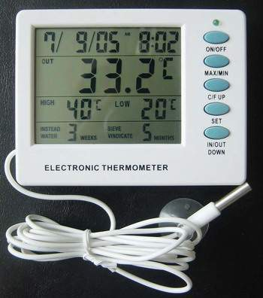

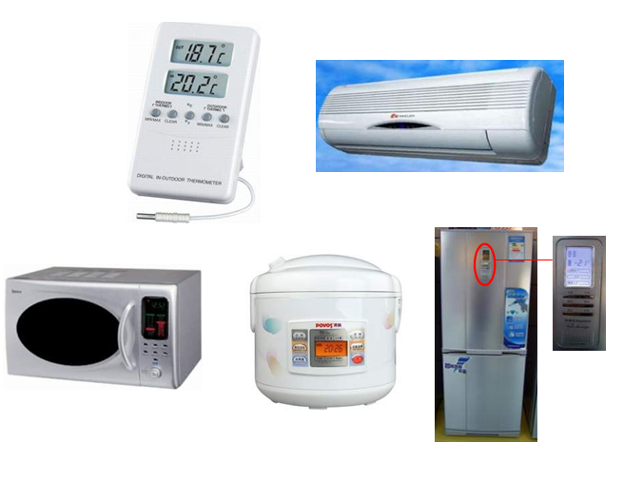
传感器的发展趋势
桂小林 15
当前传感器技术的发展趋势主要是微型化、智能化、多样化，
主要形式有微型传感器、智能传感器、纳米传感器等

Slide 16
传感器的应用领域
桂小林 16
传感器在军事、交通、化学、环保、能源、海洋开发、遥感、宇航等不同领域的需求与日俱增，其应用的领域已渗入到国民经济的各个部门以及人们的日常文化生活之中 。
例如
  要使机器人和人的功能更为接近，以便从事更高级的工作，要求机器人具有判断能力，这就要给机器人安装物体检测传感器，特别是视觉传感器和触觉传感器，使机器人通过视觉对物体进行识别和检测，通过触觉对物体产生压觉、力觉、滑动和重量的感觉。
  这类机器人被称为智能机器人，它不仅可以从事特殊的作业，而且一般的生产、事务和家务，全部可由智能机器人去处理。

Slide 17
传感器的分类
桂小林 17
传感器一般是根据物理学、化学、生物学等特性、规律和效应设计而成的，
同一种被测量可以用不同类型的传感器来测量，
而同一原理的传感器又可测量多种物理量
因此传感器有许多种分类方法。

Slide 18
传感器的分类
桂小林 18
根据被测对象进行划分，常见的有温度传感器、湿度传感器、压力传感器、位移传感器、加速度传感器。
按照原理分类:
  电学式传感器：电学式传感器是非电量电测技术中应用范围较广的一种传感器，常用的有电阻式传感器、电容式传感器、电感式传感器、磁电式传感器及电涡流式传感器等
  磁学式传感器是利用铁磁物质的一些物理效应而制成的，主要用于位移、转矩等参数的测量。

Slide 19
传感器技术原理
桂小林 19
传感器技术是一门知识密集型技术，涉及多种学科，其技术原理各种各样。
根据传感器工作原理我们可以分为：
  应变式、
  电容式、
  压电式、
  磁电式
  等。

Slide 20
电阻应变式传感器
电阻应变传感器是目前应用最广泛的传感器之一。它的原理是将电阻应变片粘贴到各种弹性敏感元件上，通过电阻应变片将应变转换为电阻变化。所谓的电阻应变就是当由金属丝、箔、薄膜制成的电阻应变片在外界应力作用下其电阻值会发生变化。
当被测物理量作用在弹性元件上，弹性元件的变形会引起敏感元件的电阻值变化，通过转换电路转变成电量输出，电量值的大小反映了被测物理量的大小。
应变电阻器可用来测量位移、加速度、力、力矩、等物理量。

Slide 21
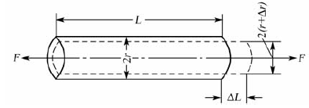
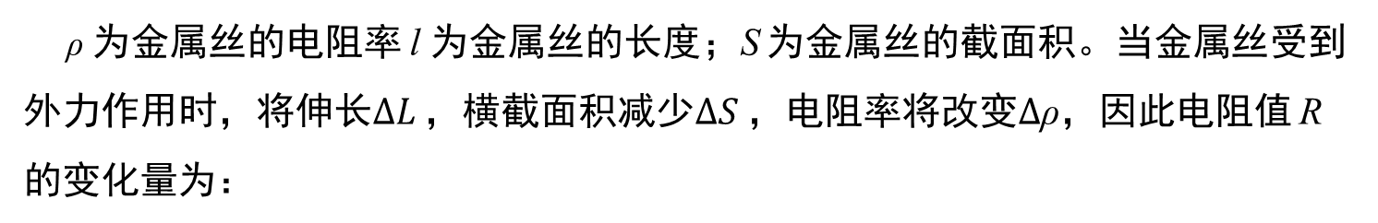
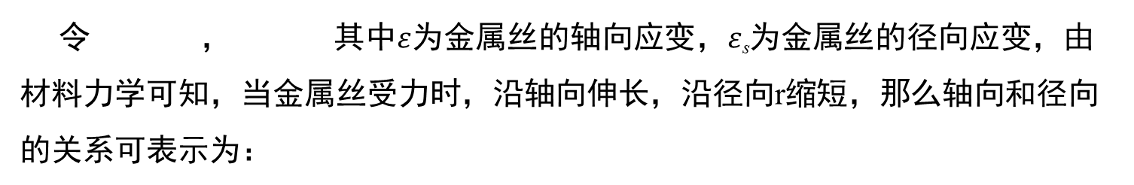
电阻应变式传感器
电阻应变式传感器的工作原理是基于电阻应变效应的，金属丝的电阻随着它所受的机械变形的大小而发生相应的变化的现象称为金属的电阻应变效应，如图所示。金属丝在未受力情况下，其原始电阻为：
ρ 为金属丝的电阻率 l 为金属丝的长度；S 为金属丝的截面积。当金属丝受到外力作用时，将伸长$∆L$ ，横截面积减少$∆S$ ，电阻率将改变$∆\text{ρ}$，因此电阻值 R 的变化量为：
令 ， 其中$ε$为金属丝的轴向应变，$ε$_{s}为金属丝的径向应变，由材料力学可知，当金属丝受力时，沿轴向伸长，沿径向r缩短，那么轴向和径向的关系可表示为：

Slide 22
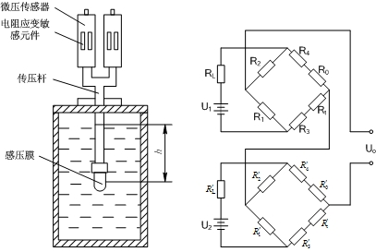
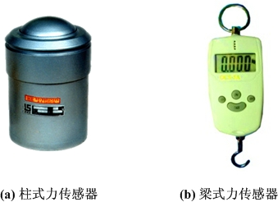
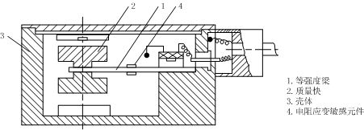
电阻应变式传感器
其中$μ$为泊松分布，则公式可转换为：
我们称K_{S}为金属丝的灵敏系数。灵敏系数受两个方面影响：一是受力后材料几何尺寸的变化，即 ；另一个是受力后材料电阻率发生的改变，即 。大量实验证明，在金属拉伸极限内，电阻的相对变化与应变成正比，即K_{S}为常数。
应变式传感器应用种类
Notes:
应变式力传感器。被测物理量为荷重或力的应变传感器，统称为应变式力传感器，主要用于做各种电子称与材料试验机的测力元件，以及发动机的推力测试、水坝承载测试等。它要求具有较高的灵敏度和稳定性。常见的应变式力传感器有柱式力传感器、梁式力传感器等
应变式容器内液体重量传感器的原理是利用感压膜感受液体的压力。当容器中溶液增多时，感压膜感受的压力就增大。通过将其上两个传感器R_{t}的电桥接成正向串接的双电桥电路，此时电桥输出电压与柱式容器内感压膜上面溶液的重量成线性关系，由此可以测量容器内贮存的溶液重量
应变式加速度传感器用于物体加速度的测量。如图2-16所示，其测量原理是将传感器壳体与被测对象刚性连接，当被测物体沿某一方向以加速度a运动时，质量块受到一个与加速度方向相反的惯性力作用，使悬臂梁变形，该变形被粘贴在悬臂梁上的应变片感受到并随之产生应变，从而使应变片的电阻发生变化。电阻的变化引起应变片组成的桥路出现不平衡，从而输出电压，即可得出加速度a值的大小

Slide 23
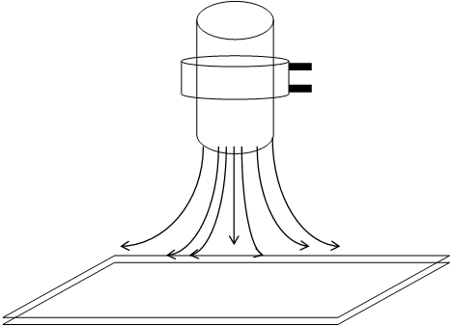
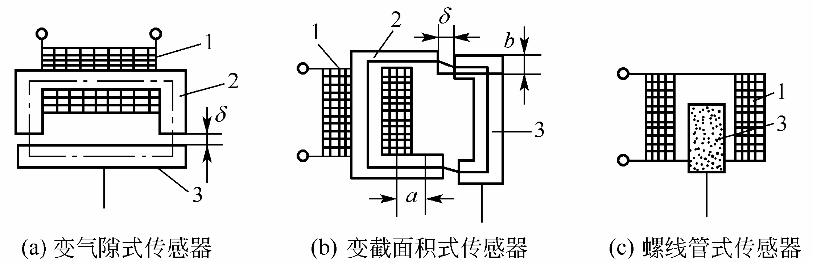
电感式传感器
电感式传感器是利用线圈自感或互感系数的变化来实现非电量电测的一种装置。利用电感式传感器，能对位移、压力、振动、应变、流量等参数进行测量。
它具有结构简单、灵敏度高、输出功率大、输出阻抗小、抗干扰能力强及测量精度高等一系列优点，因此在机电控制系统中得到广泛的应用。它的主要缺点是响应较慢，不宜于快速动态测量。
电感式传感器种类很多，根据感知原理可分为自感式、互感式和电涡流式等。
自感式传感器
电涡流式传感器

Slide 24
电感式传感器
自感传感器的基本工作原理演示
线圈匝数
线圈自感
磁路总磁阻
☞ 气隙变小，电感变大，电流变小
Notes:
它是由线圈、铁芯和衔铁三部分组成。铁芯和衔铁通常由导磁材料制成，在铁芯和衔铁之间存在一定距离的气隙，厚度为 。传感器的运动部分与衔铁相连，当衔铁移动时，气隙厚度发生变化，引起磁铁中的磁阻变化，从而导致电感线圈的电感值发生变化，因此只要能够测出电感量的变化，就能确定衔铁位移量的大小和方向。

Slide 25
电感式传感器
对于变隙式传感器, 因为气隙δ很小, 所以可以认为气隙中的磁场是均匀的。若忽略磁路磁损, 则磁路总磁阻：
R_{空气气隙}>>R_{导磁体}
忽略导磁体磁阻
式中：
L_{i} ——各段导磁体的长度；
μ_{i}——各段导磁体的导磁率；
S_{i} ——铁芯材料的截面积；
δ ——气隙的厚度；
μ₀ ——空气的导磁率；
S ——空气隙的截面积；
δ

Slide 26
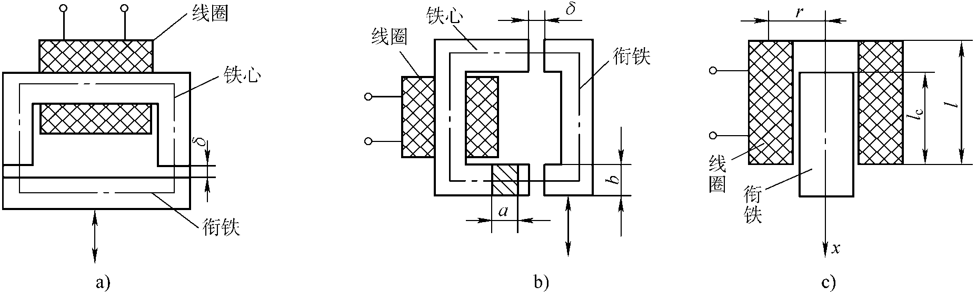
电感式传感器
磁路磁阻随着衔铁插入深度不同而变化
自感传感器分为三种类型：
a）δ－变间隙式
b）S－变面积式
c）螺管式

Slide 27
电感式传感器
根据法拉第电磁感应原理, 块状金属导体置于变化的磁场中或在磁场中作切割磁力线运动时, 导体内将产生呈涡旋状的感应电流, 此电流叫电涡流, 以上现象称为电涡流效应。
电涡流效应与被测金属间的距离及电导率、磁导率、线圈的几何形状、几何尺寸、电流频率等参数有关。通过电路可将被测金属参数转换成电压或电流变化。
电涡流传感器根据这一原理实现对金属物体的位移、振动等参数的测量。
Z:高频涡流传感器线圈阻抗 ρ:电导率
μ:导磁率 r：线圈半径等几何尺寸
I:线圈电流 f:频率 x:距离

Slide 28
电容式传感器
电容式传感器以各种类型的电容器作为敏感元件，将被测物理量的变化转换为电容量的变化，再由转换电路(测量电路)转换为电压、电流或频率，以达到检测的目的
被测物理量
电容变化量
电参量
电容器
电容器
U、I、f
常见的电容传感器的应用有电容式位移传感器、电容式指纹传感器等

Slide 29
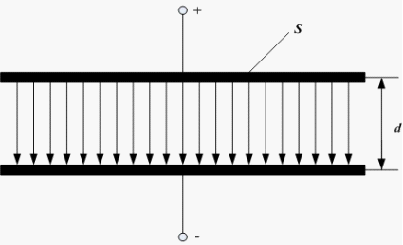
电容式传感器
电容式传感器不仅能测量荷重、位移、振动、角度、加速度等机械量，还能测量压力、液面、料面、成分含量等热工量。这种传感器具有结构简单、灵敏度高、动态特性好等一系列优点，在机电控制系统中占有十分重要的地位。
由物理学可知，当忽略电容器边缘效应时，由绝缘介质分开的两个平行金属板组成的平板电容器，其电容量为：
由公式可知，在 三个参量中，改变其中任意一个量，均可使电容量C改变。也就是说，如果被检测参数(如位移、压力、液位等)的变化引起 三个参量中之一发生变化，就可利用相应的电容量的改变实现参数测量。
据此，电容式传感器可分为变极距型、变面积型和变介质型三种类型。

Slide 30

电容式传感器
工作原理
ε：介质介电常数
ε_{r}—极板间介质的相对介电常数
ε₀—真空的介电常数
=8.85×10⁻¹²F/m
S ：极板面积
d ：极板间距离
S
ε
d
电容量C 的变化决定于参数S、d 和ε，因而有三种基本类型的电容传感器。

Slide 31

电容式传感器
1定极板
变极板间距离（d）型
极板1固定不动的
极板2沿间隙方向平行位移
2动极板
δ
ε
S
ε： 极板间介质介电常数
ε₀：真空介电常数
ε_{r} ：极板间介质相对介电常数
δ ：极板间距离
S ：极板面积

Slide 32
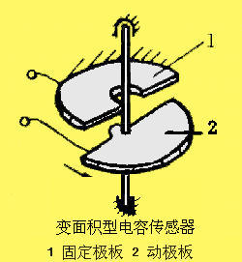
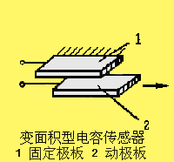
电容式传感器
电容变化分析：
变面积电容传感器：常用的有角位移型和线位移型两种，与变间隙型相比，适用于较大角位移及直线位移的测量

Slide 33
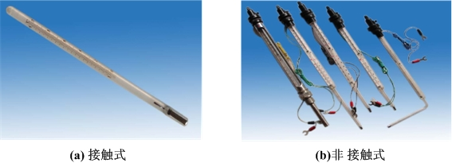
3.4 常见传感器介绍
桂小林 33
温度传感器是一种能够将温度变化转换为电信号的装置。它是利用某些材料或元件的性能随温度变化的特性进行测温的，如将温度变化转换为电阻、热电动势、磁导率变化以及热膨胀的变化等，然后再通过测量电路来达到检测温度的目的。

Slide 34
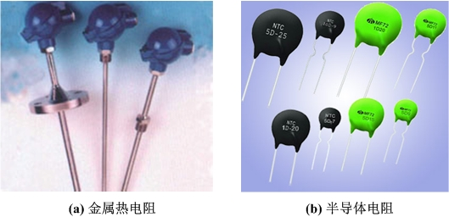
温度传感器
桂小林 34

Slide 35
湿敏传感器
桂小林 35
湿敏传感器是能够感受外界湿度变化，并通过器件材料的物理或化学性质变化，将湿度转化成有用信号的器件。
湿度检测较之其他物理量的检测显得困难，这首先是因为空气中水蒸气含量要比空气少得多；另外，液态水会使一些高分子材料和电解质材料溶解，一部分水分子电离后与溶入水中的空气中的杂质结合成酸或碱，使湿敏材料不同程度地受到腐蚀并加速老化 ，从而丧失其原有的性质；

Slide 36
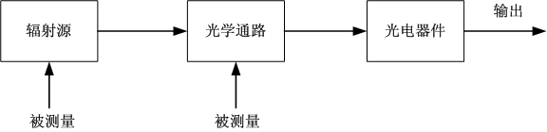
光电式传感器
桂小林 36
光电式传感器就是将光信号转化成电信号的一种器件，简称光电器件。要将光信号转化成电信号，必须经过两个步骤：
  一是先将非电量的变化转化成光量的变化；
  二是通过光电器件的作用，将光量的变化转化成电量的变化，这样就实现了将非电量的变化转化成电量的变化

Slide 37
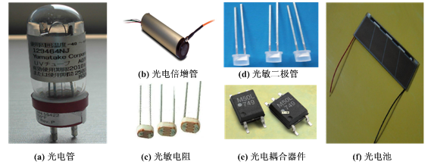
光电式传感器
桂小林 37

Slide 38
光纤传感器
桂小林 38
光纤传感器有两种类型，
一种是传光型光纤传感器，光纤在传感器中起光的传输作用，又称为光纤式光电传感器。
另一种是功能性光纤传感器，光在光纤内部传输过程中，受到外界物理因素（如温度、压力、电场、磁场等）的影响，会引起光纤中光的强度、相位、波长或偏振态等的变化，只要测出这些参量随外界物理因素的变化关系，就可以用它作为传感器来测量一些物理量的变化。

Slide 39
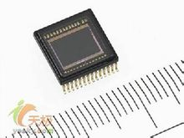
CCD图像传感器
桂小林 39
图像传感器是采用光电转换原理，用于摄取平面光学图像并使其转换为电子图像信号的器件。
三线传感器CCD：在三线传感器中，三排并行的像素分别覆盖RGB滤镜，当捕捉彩色图片时,完整的彩色图片由多排的像素来组合成。三线CCD传感器多用于高端数码相 CCD传感器机，以产生高的分辨率和光谱色阶。

Slide 40
桂小林 40
CCD是由许多个光敏像元按一定规律排列组成的。
每个像元就是一个MOS电容器(大多为光敏二极管)，它是在P 型Si衬底表面上用氧化的办法生成1层厚度约为1000A～15 CCD传感器00A的SiO2,再在SiO2表面蒸镀一金属层(多晶硅)，在衬底和金属电极间加上1个偏置电压，就构成1个MOS电容器。
  当有1束光线投射到MOS电容器上时，光子穿过透明电极及氧化层，进入P型Si衬底，衬底中处于价带的电子将吸收光子的能量而跃入导带。
  光子进入衬底时产生的电子跃迁形成电子－空穴对，电子－空穴对在外加电场的作用下，分别向电极的两端移动，这就是信号电荷。这些信号电荷储存在由电极形成的“势阱”中。

Slide 41
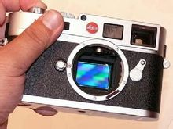

CCD
桂小林 41

Slide 42
气敏传感器
桂小林 42
气敏传感器是用来检测气体浓度或成分的传感器，它对于环境保护和安全监督方面起着极重要的作用。
一般对气敏传感器有下列要求：能够检测报警气体的允许浓度和其他标准数值的气体浓度，能长期稳定工作，重复性好，响应速度快，共存物质所产生的影响小等。

Slide 43
压力传感器
桂小林 43
压力传感器是工业实践中最为常用的一种传感器。我们通常使用的压力传感器主要是利用压电效应制成的，这样的传感器称为压电传感器。
压电传感器主要应用在加速度、压力和力等的测量中。
压电式加速度传感器是一种常用的加速度计，它具有结构简单、体积小、重量轻、使用寿命长等优异的特点，在飞机、汽车、船舶、桥梁和建筑的振动和冲击测量中已经得到了广泛的应用，特别是航空和宇航领域中更有它的特殊地位。

Slide 44
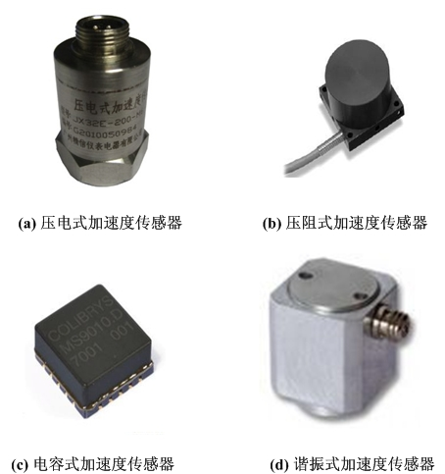
加速度传感器
桂小林 44
加速度传感器是一种能够测量加速力的电子设备。
常见加速度传感器都是压电式、压阻式、电容式和谐振式。

Slide 45
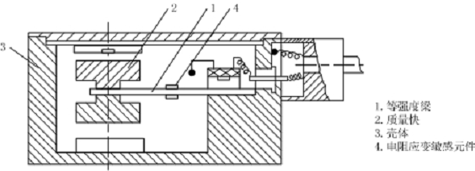
应变式加速度传感器
如图3-16所示，其测量原理是将传感器壳体与被测对象刚性连接，当被测物体沿某一方向以加速度a运动时，质量块受到一个与加速度方向相反的惯性力作用，使悬臂梁变形，该变形被粘贴在悬臂梁上的应变片感受到，从而使应变片的电阻发生变化。电阻的变化引起应变片组成的桥路出现不平衡，从而输出电压，即可得出加速度a值的大小。

Slide 46
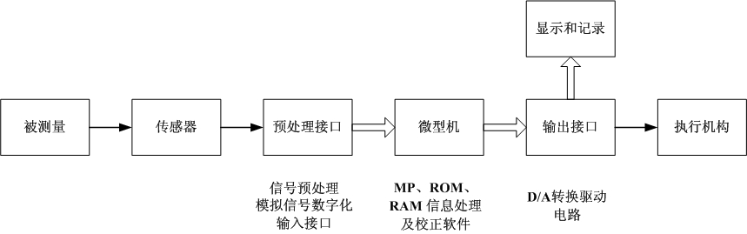
智能传感器
所渭智能式传感器就是一种带行微处理机的，兼有信息检测、信息处理、信息记忆、逻辑思维与判断功能的传感器。
桂小林 46

Slide 47
本章小结
桂小林 47
本章首先详细介绍了传感器的基本概念、相关特性和发展趋势；其次，根据传感器的工作原理将传感器分为应变式传感器、电感式传感器、电容式传感器、压电式传感器和磁电式传感器等，并对这些传统类型传感器的工作原理、技术特点等进行了介绍；最后，介绍了目前和我们日常工作密切相关的一些常见的传感器，例如用来测量温度、湿度、光照度等传感器，分别介绍了传感器的工作原理、分类标准以及在相关领域的应用。

